Slide 1




Slide 2


Slide 3


-pozvani smo biti istiniti, iskreni i istinoljubivi
-najizravnija povreda istine (kada se govori neistina s nakanom varanja drugoga)

Slide 4
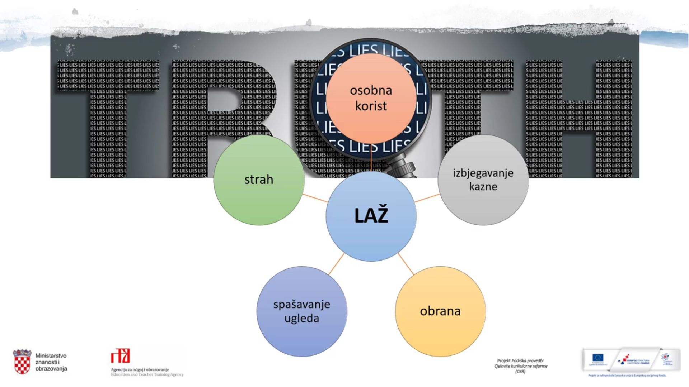

Slide 5
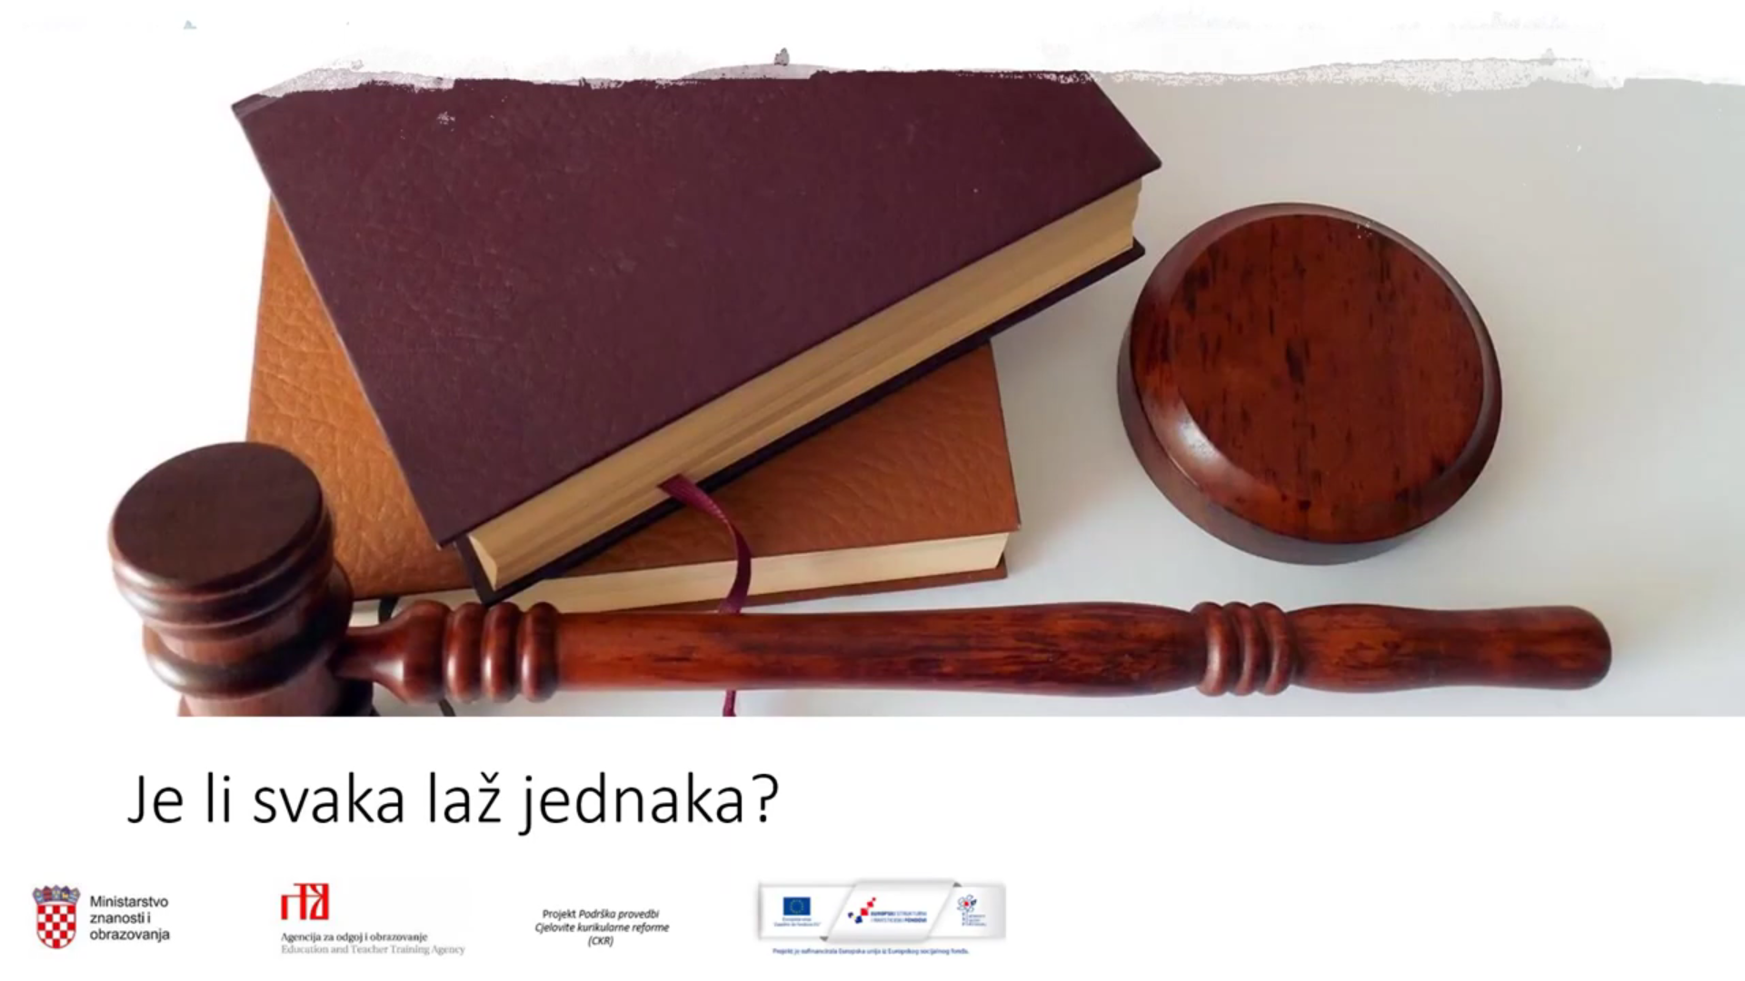

Slide 6
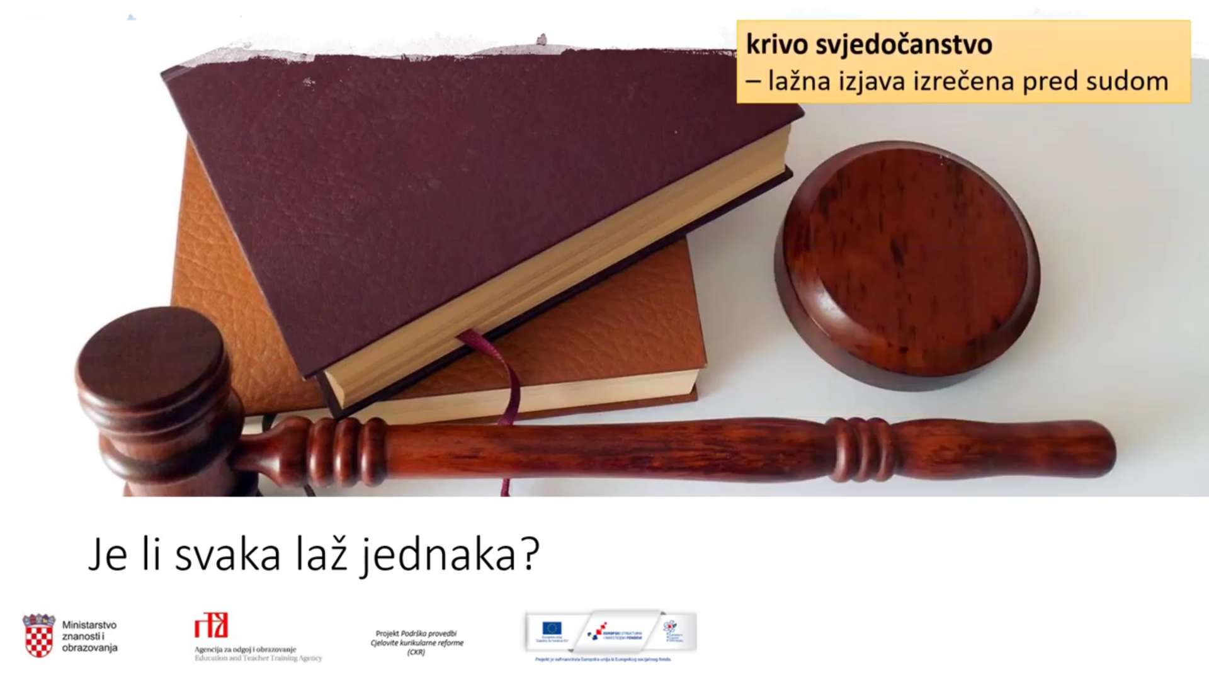

Slide 7
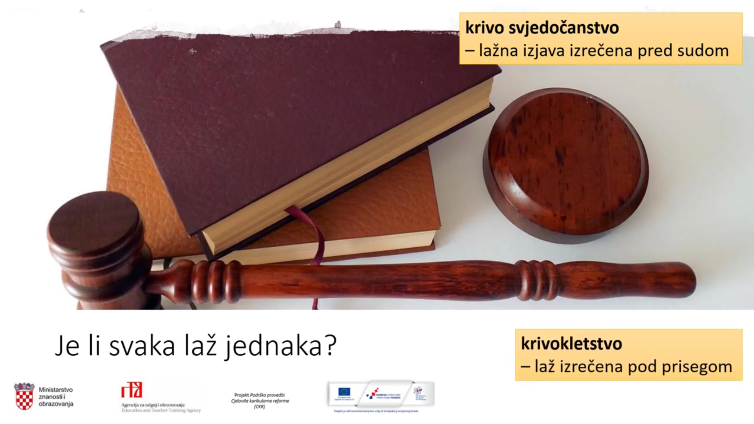

Slide 8


Slide 9


Slide 10

-iznošenje laži o drugima
-bez razloga otkrivati tuđe nedostatke i pogreške onima koji to ne znaju

Slide 11
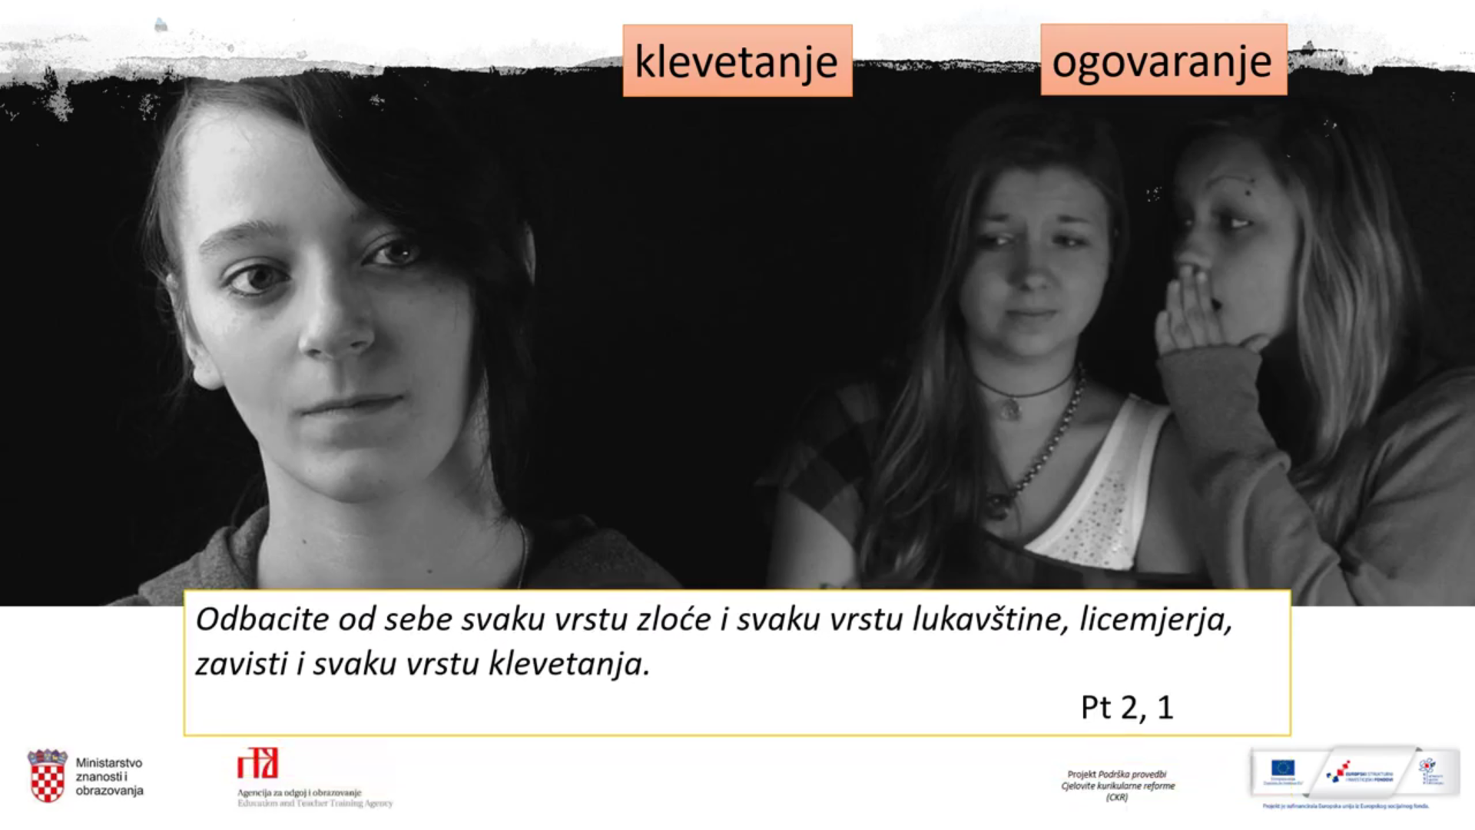

Slide 12


Slide 13


Slide 14
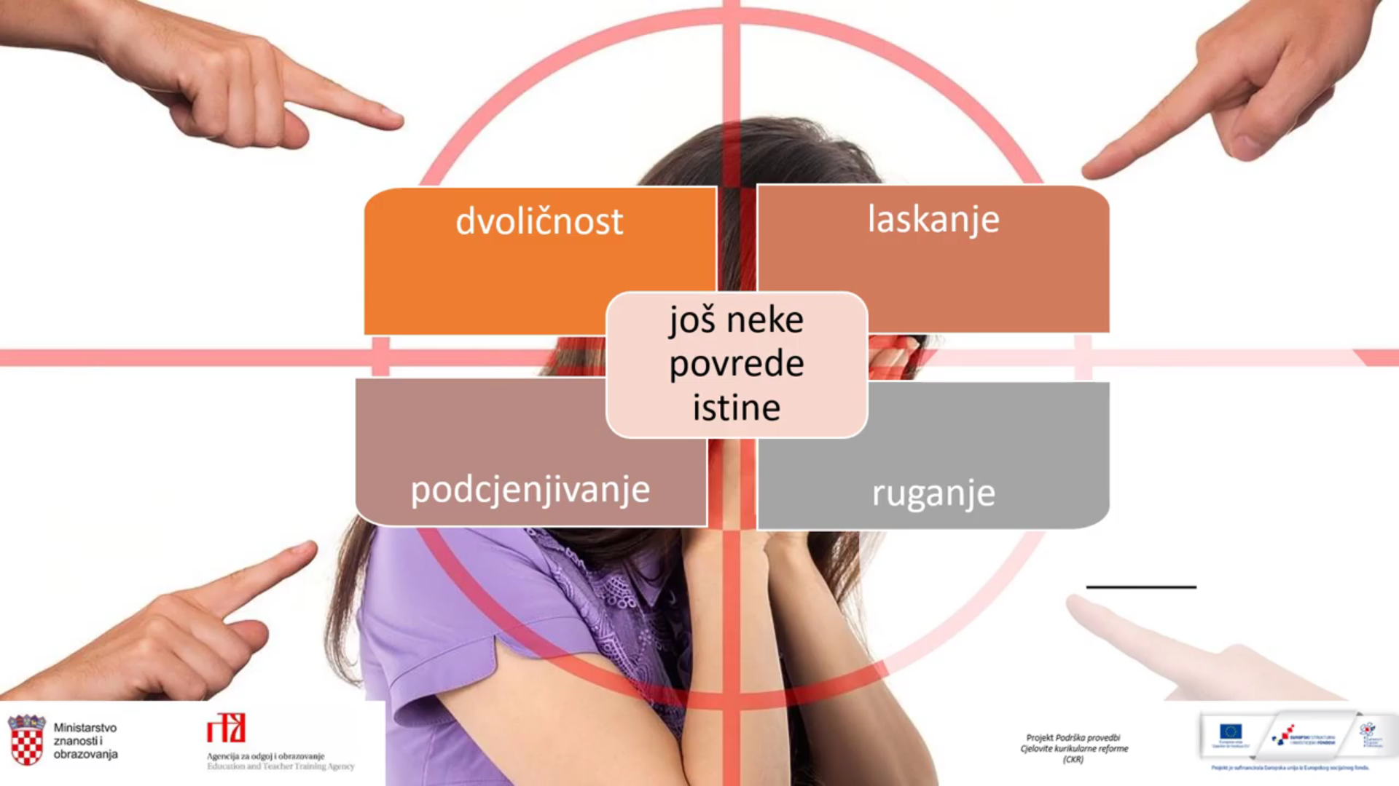





Slide 15
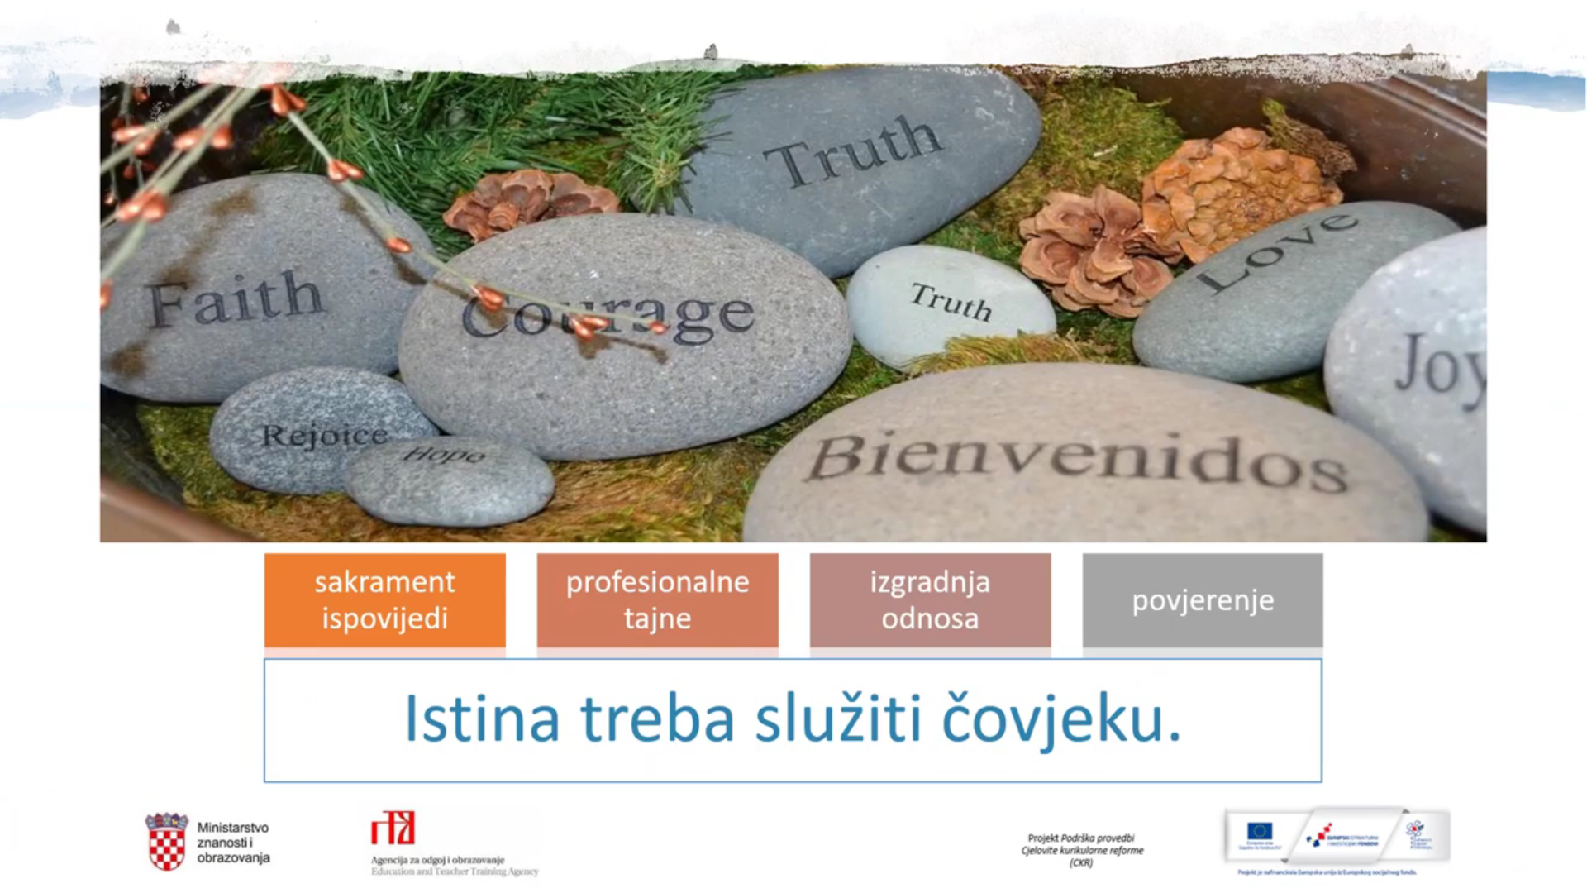

Je li svako prešućivanje istine laž?

Slide 16
-Tajnost istine nepovrediva je:
-kod sakramenta ispovijedi
-profesionalne tajne
-kad se istinom želi zlo drugome
-Istinu treba govoriti tako da ona izgrađuje odnose.
-Istina treba služiti čovjeku i njegovu dobru.
-Sve što kažemo mora biti istinito, no ne mora se reći sve što je istinito!

Slide 17
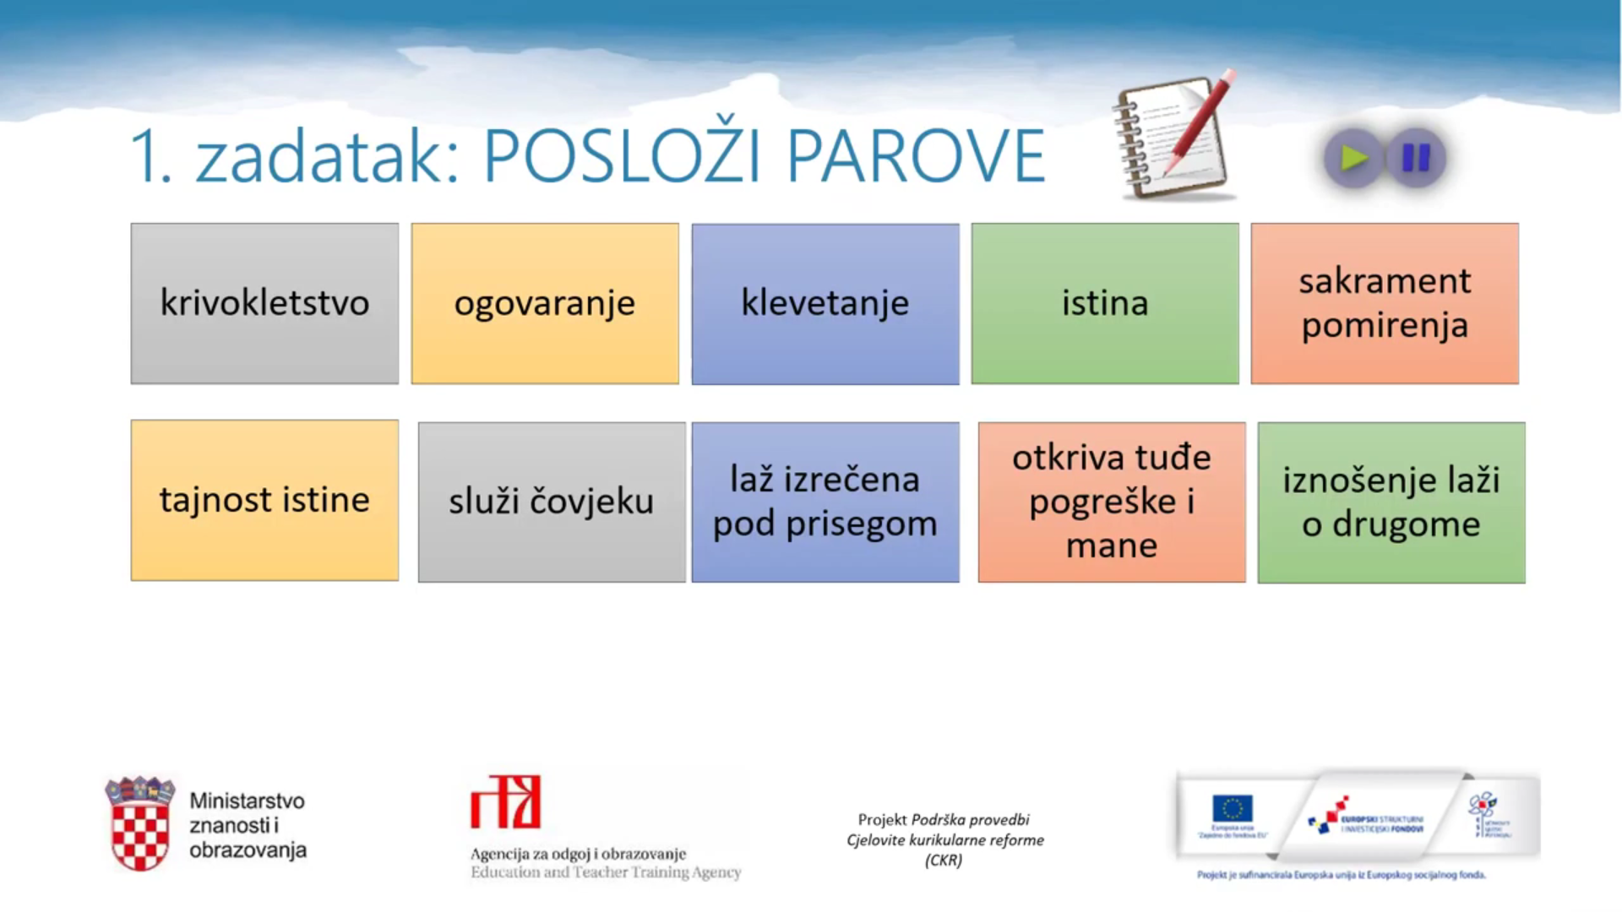



Slide 18



Slide 19
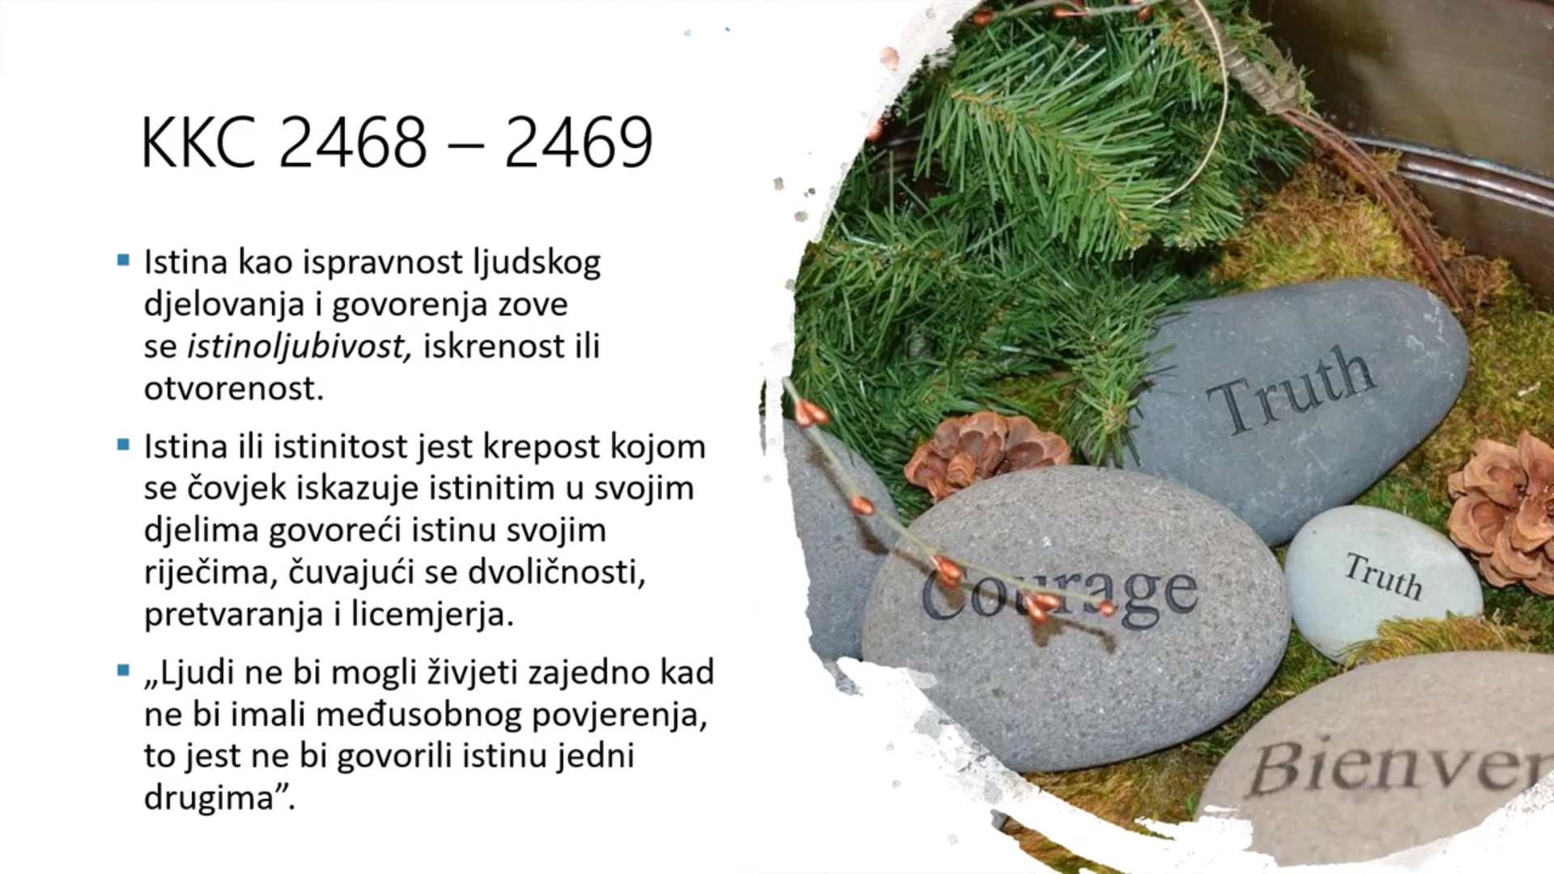

Slide 20



Slide 21
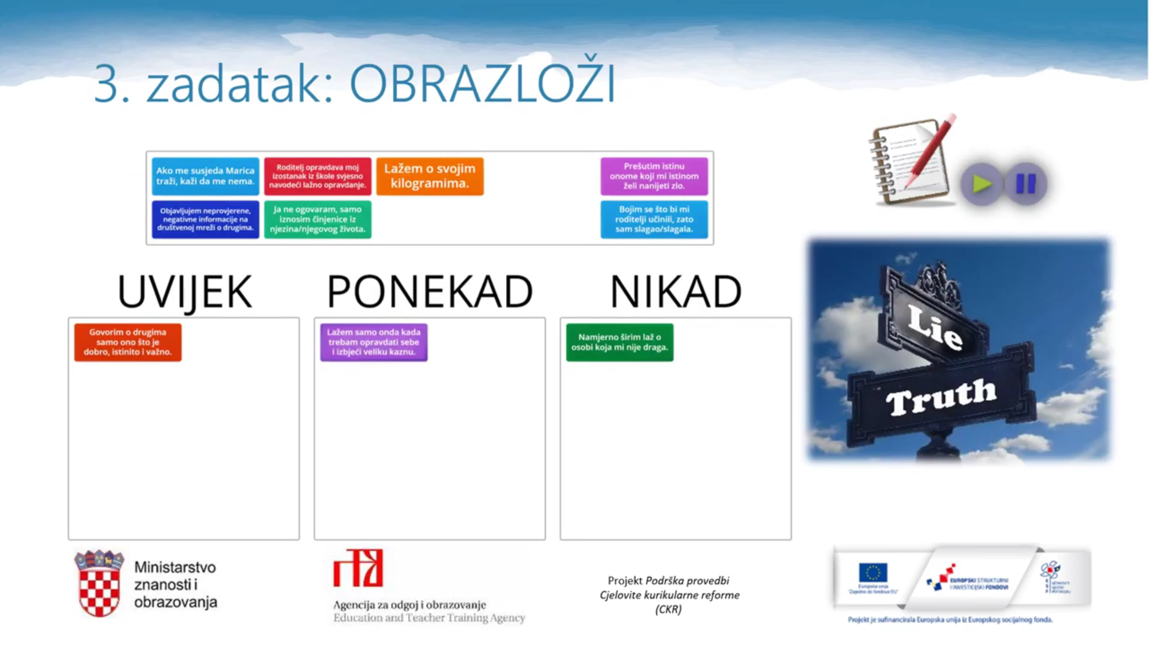

Slide 22



Slide 23
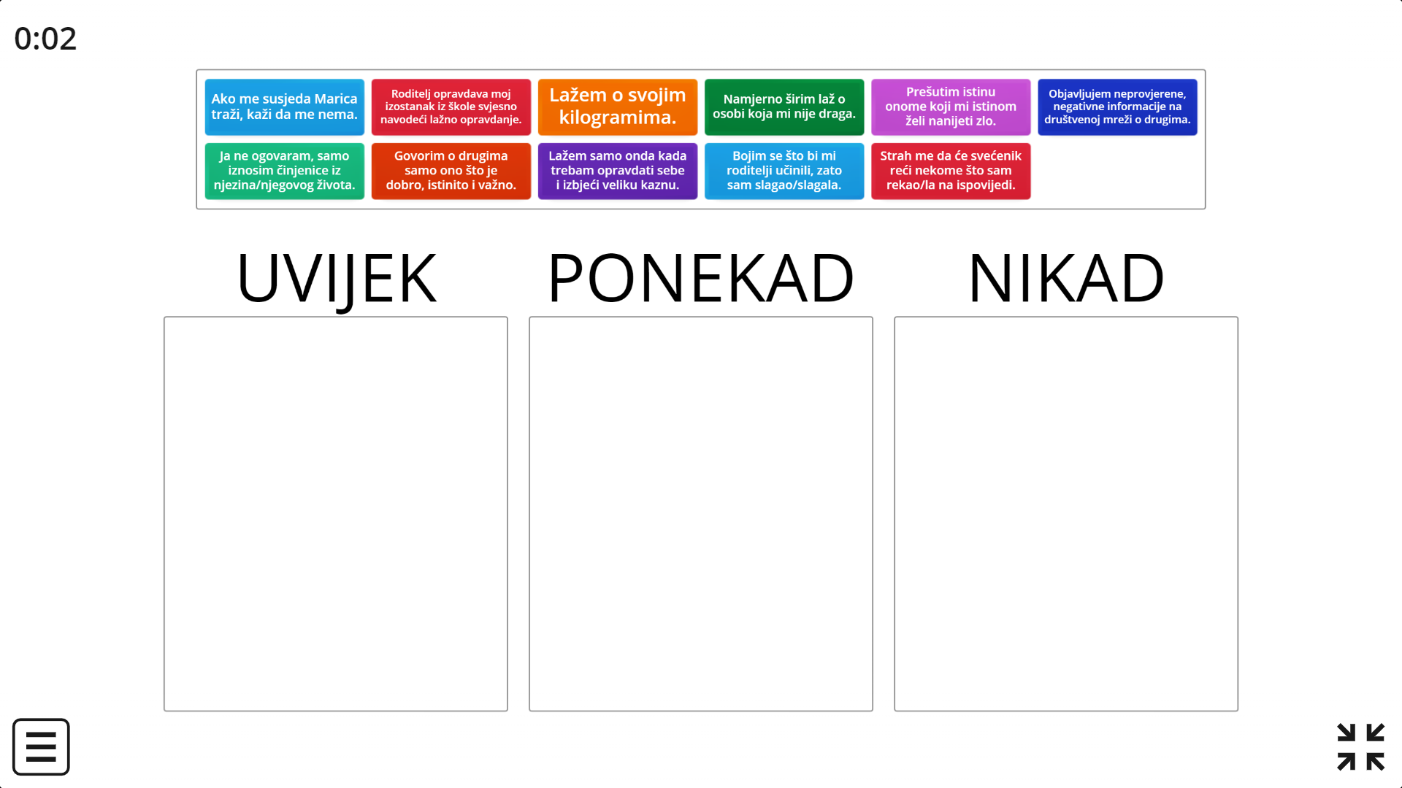

Slide 24
